Slide 1
«Люди героического прошлого»
«Война.Победа.Память.»
(Герои Великой отечественной войны 1941-1945гг.)

Slide 2
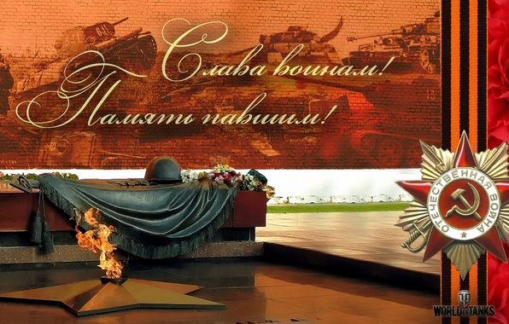
Да, сделали все, что могли мы,
Кто мог, сколько мог и как мог.
И были мы солнцем палимы,
И шли мы по сотням дорог.
Да, каждый четвертый – убит.
И лично отечеству нужен, И лично не будет забыт.
Борис Слуцкий

Slide 3
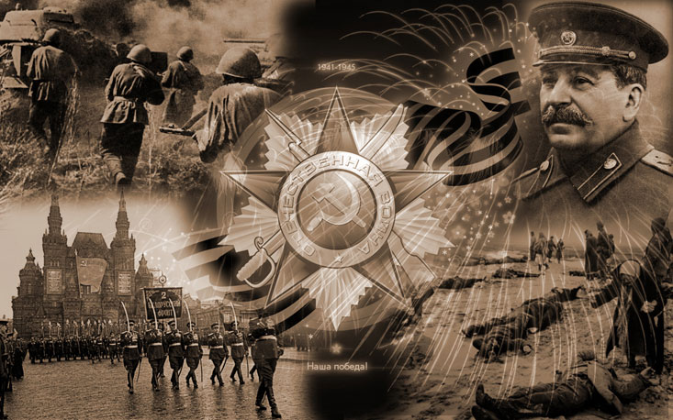
Народам России не раз приходилось браться за оружие, чтобы отстоять свою свободу и независимость в борьбе с иноземными захватчиками, и всё же Великая Отечественная война 1941-1945 гг., навязанная германским фашизмом, занимает особое место в истории нашего государства.

Slide 4
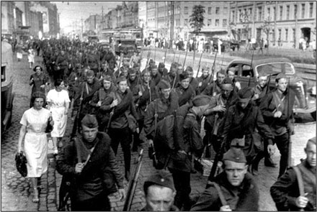
В те годы не было такой семьи, которую не затронула бы война! Навечно в памяти останется война вышедшего из неё поколения, опалённого огнем.
Коснулось это и нашей семьи.
Я хочу рассказать о своем прадеде, о котором мне рассказывала моя бабушка.

Slide 5
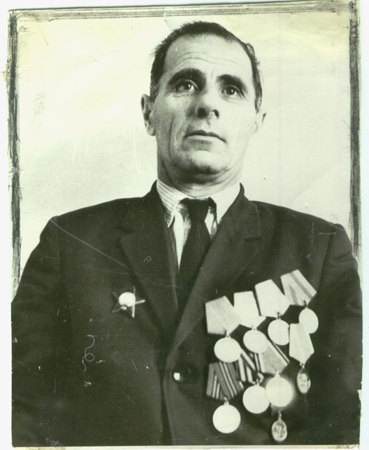
Сухов (Трапезников) Виктор Васильевич

Slide 6
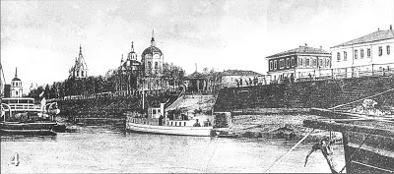
Родился 18 августа 1918 года (в некоторых документах – 1916г.) в селе Енисейск Бийского района Алтайского края.

Slide 7
В декабре 1939 года был призван в ряды Советской армии.

Slide 8
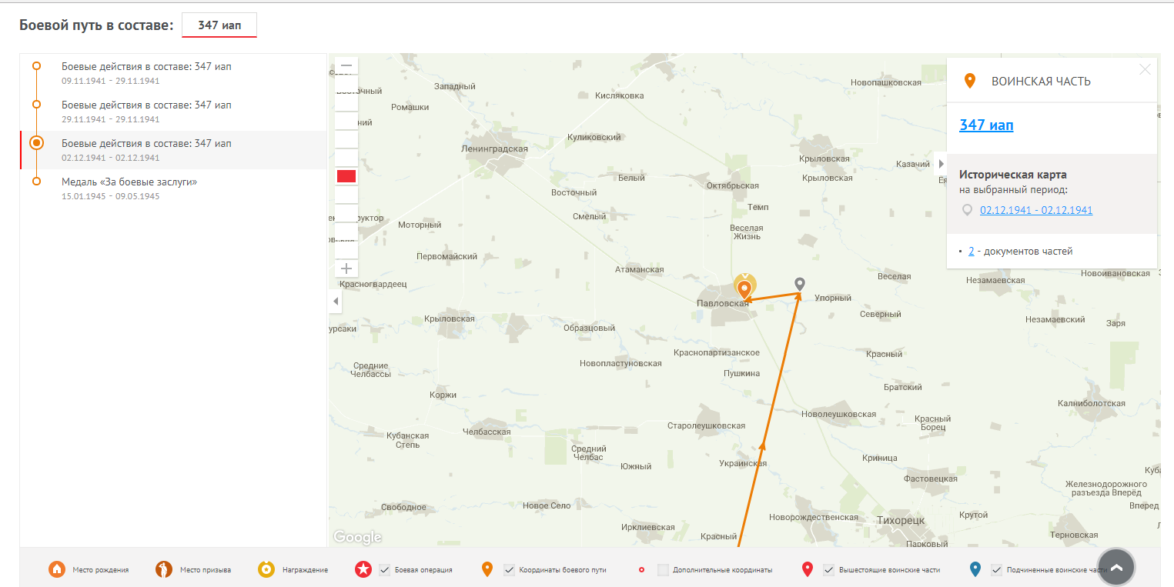
Во время Великой отечественной войны служил в 133, 347 истребительных авиационных полках, участвовал в Крымском, Северо –Кавказском фронтах, а также на Центральном и 1-м Белорусском фронтах.

Slide 9
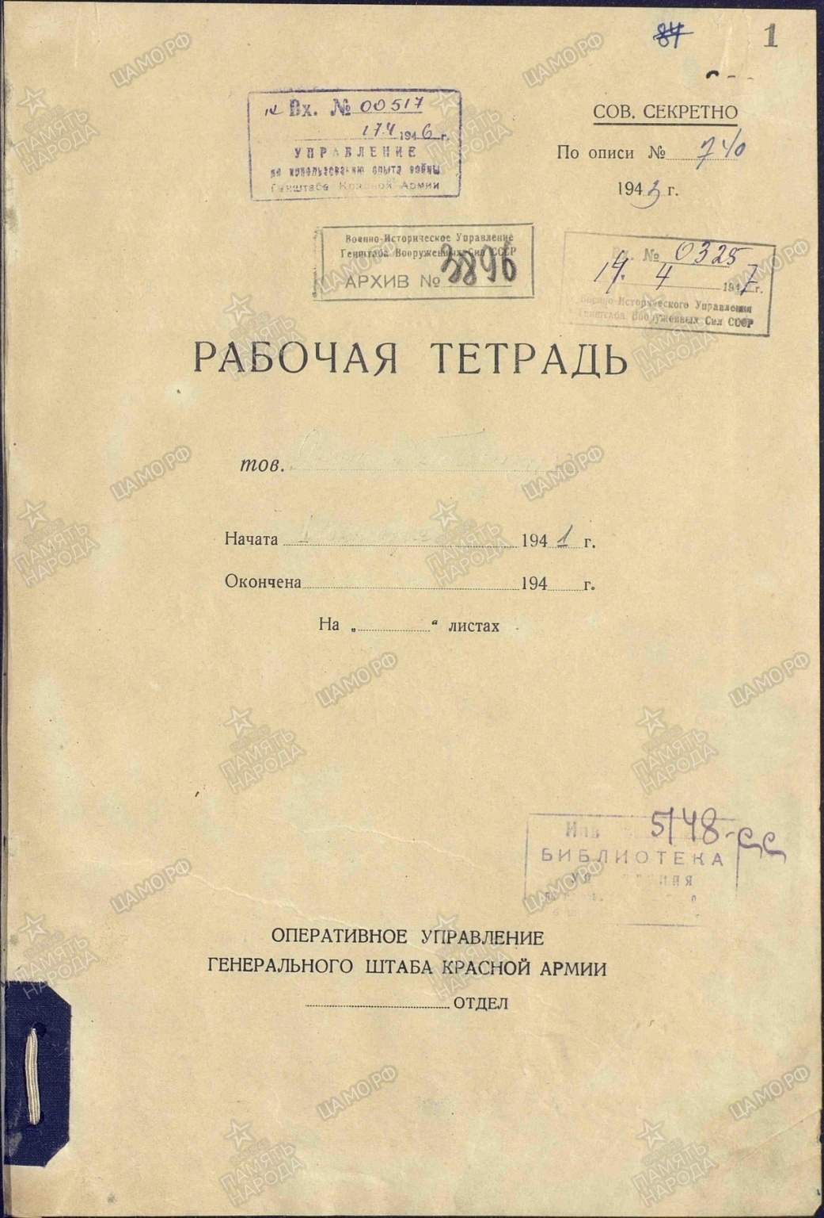
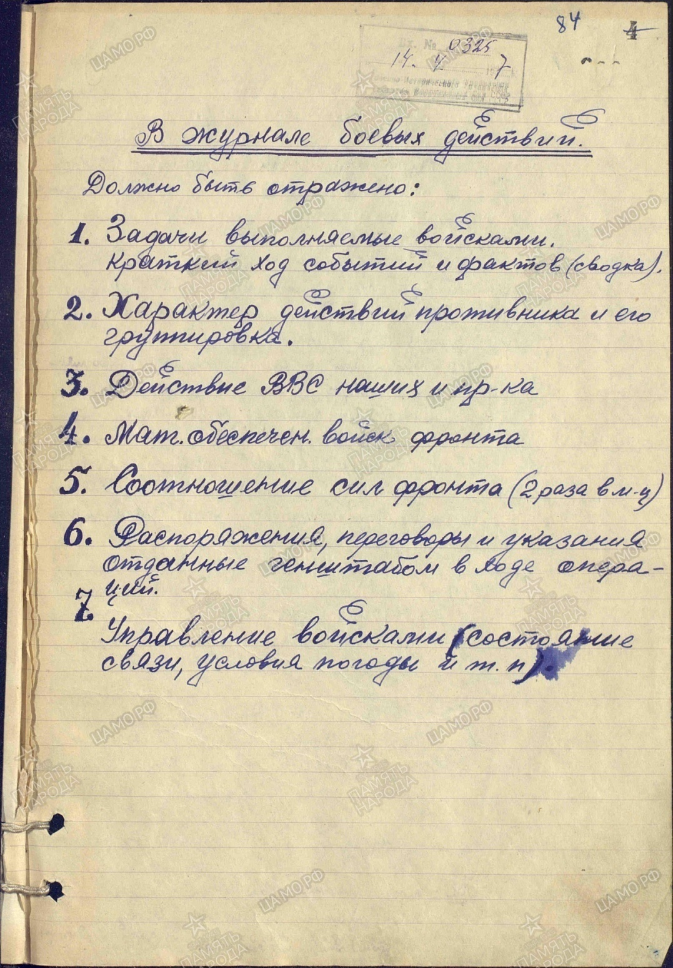

Slide 10
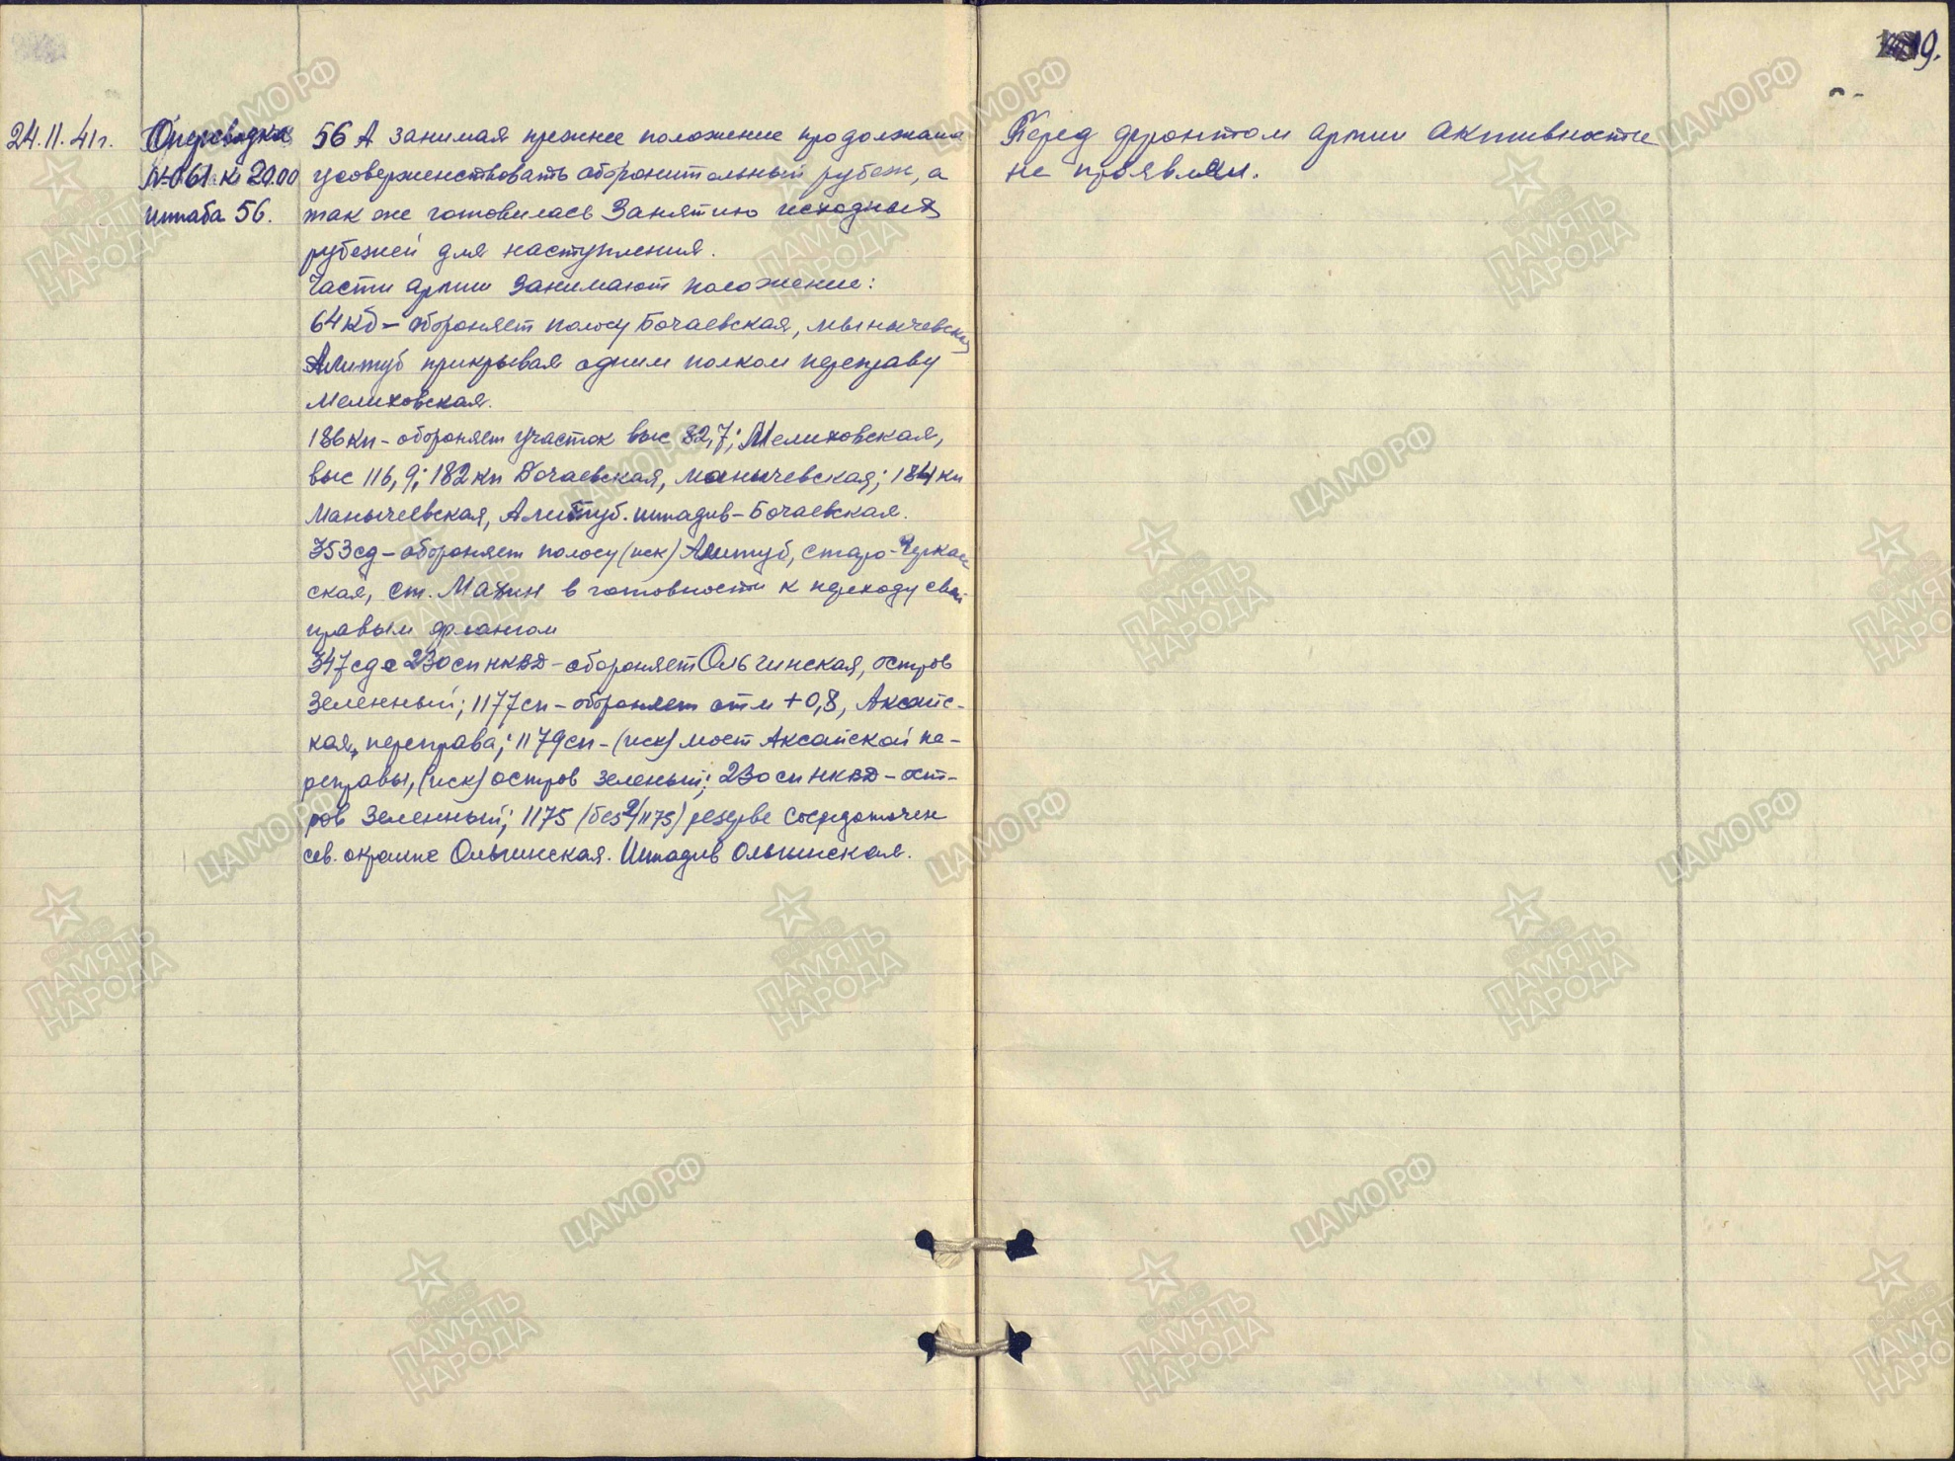
Страница из журнала боевых действий 347 дивизии, в которой служил прадедушка.

Slide 11
В 1941 году в составе действующих войск был в Иране. В 1945-46 гг. участвовал во взятии Берлина и освобождении Польши. В августе был демобилизован из рядов Советской армии.

Slide 12
Имеет правительственные награды и благодарности за участие в боях и освобождение городов от фашистов. Имеет Орден Красной Звезды, 2 медали за боевые заслуги, медаль за оборону Кавказа, за взятие Берлина, за освобождение Варшавы, за победу над Германией. В 1965 году награждён юбилейной медалью «Двадцать лет победы» в Великой Отечественной войне 1941-1945

Slide 13
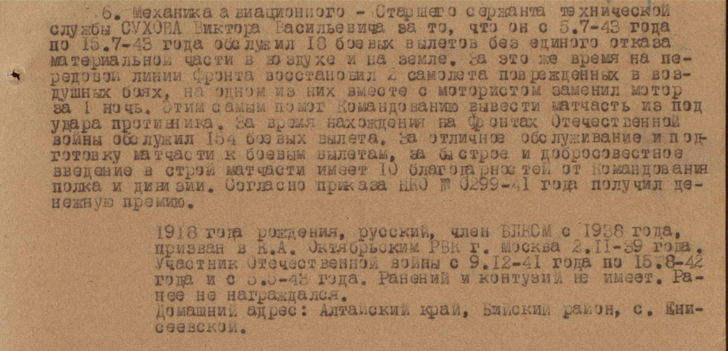
Выписки из приказов

Slide 14
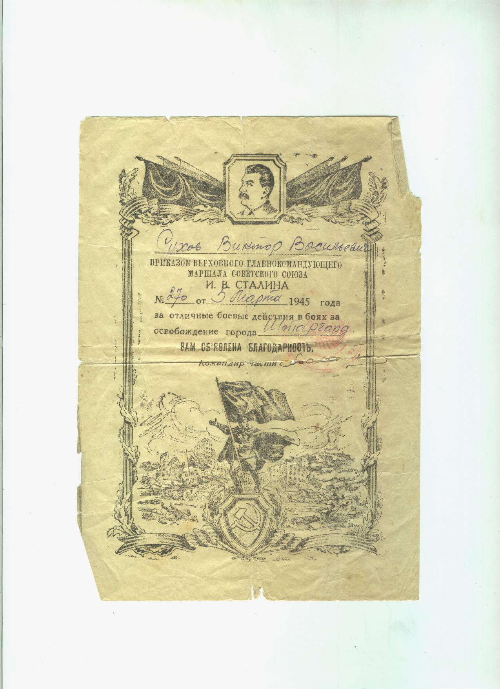
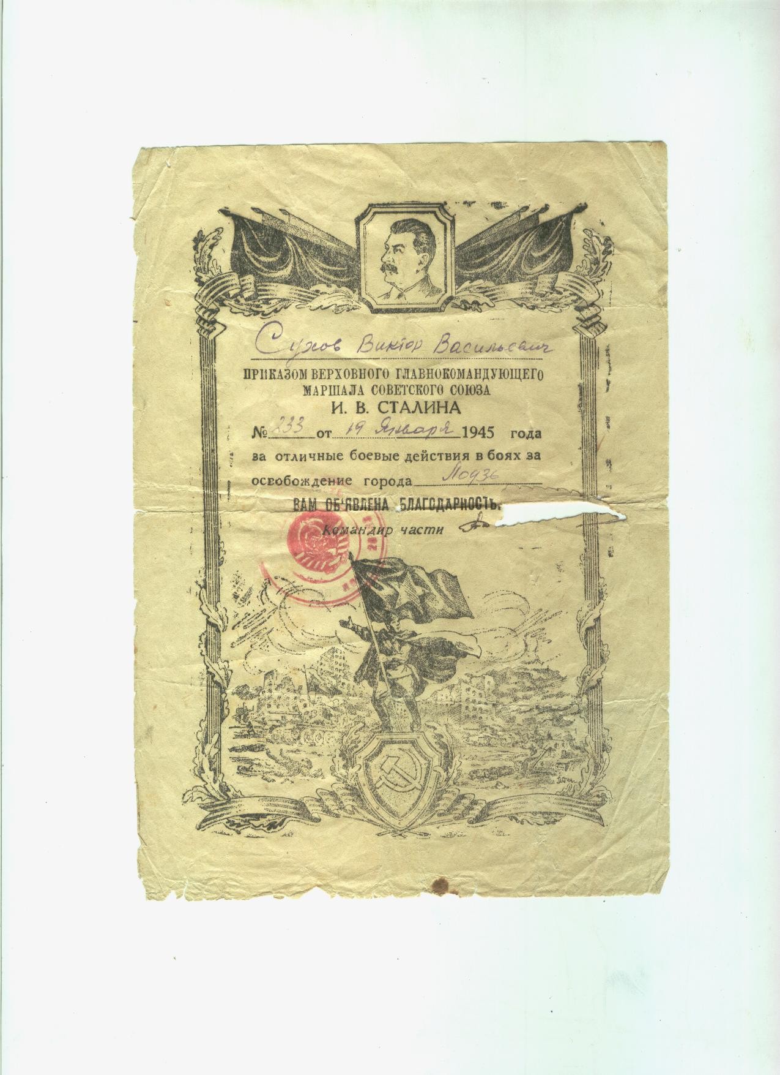
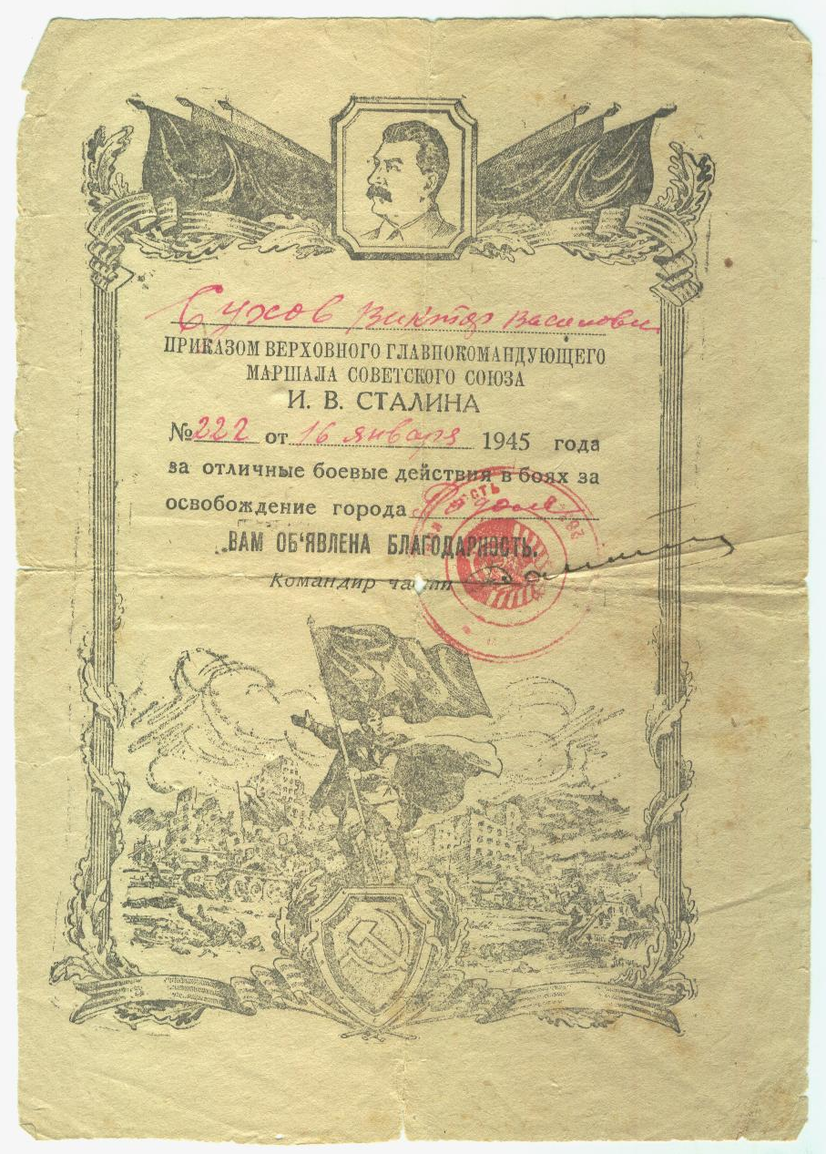
Благодарности

Slide 15
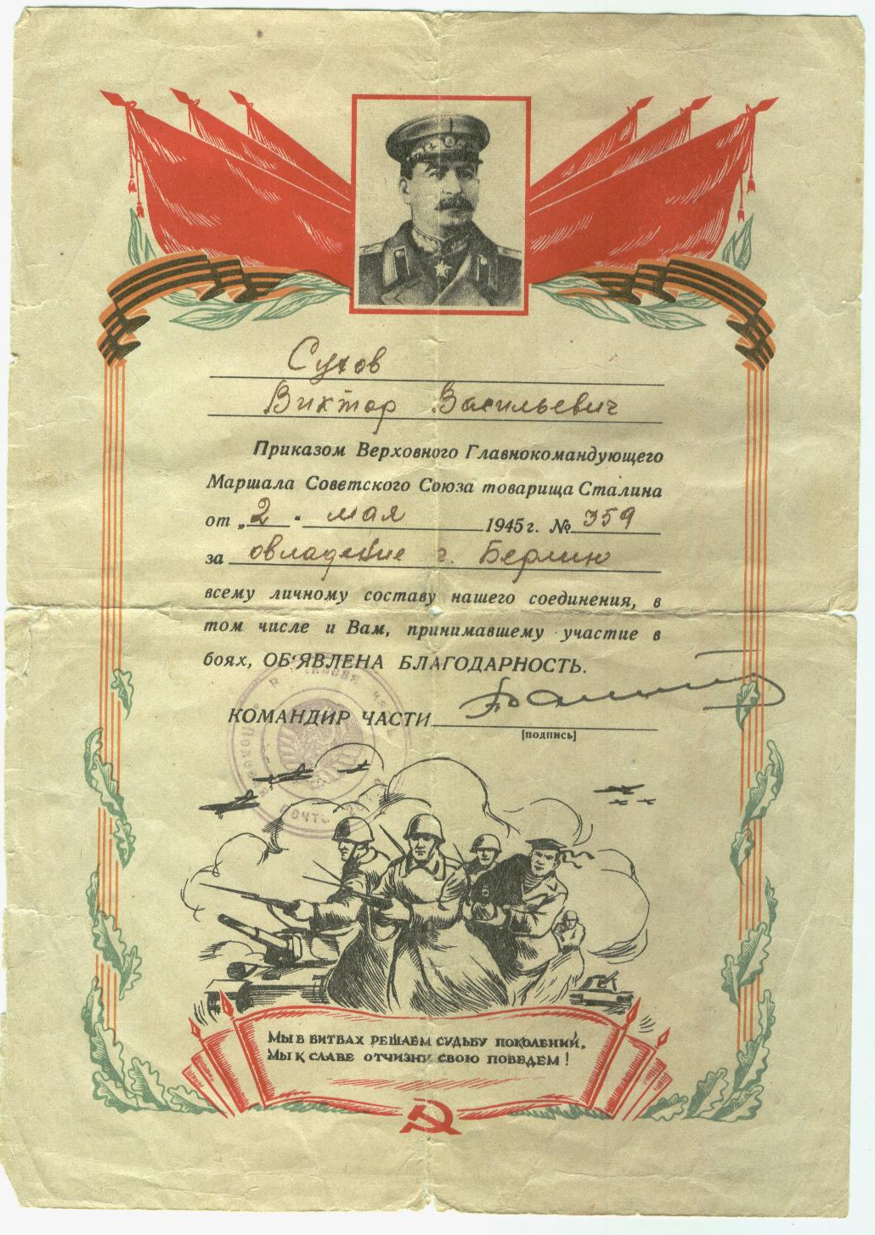

Slide 16
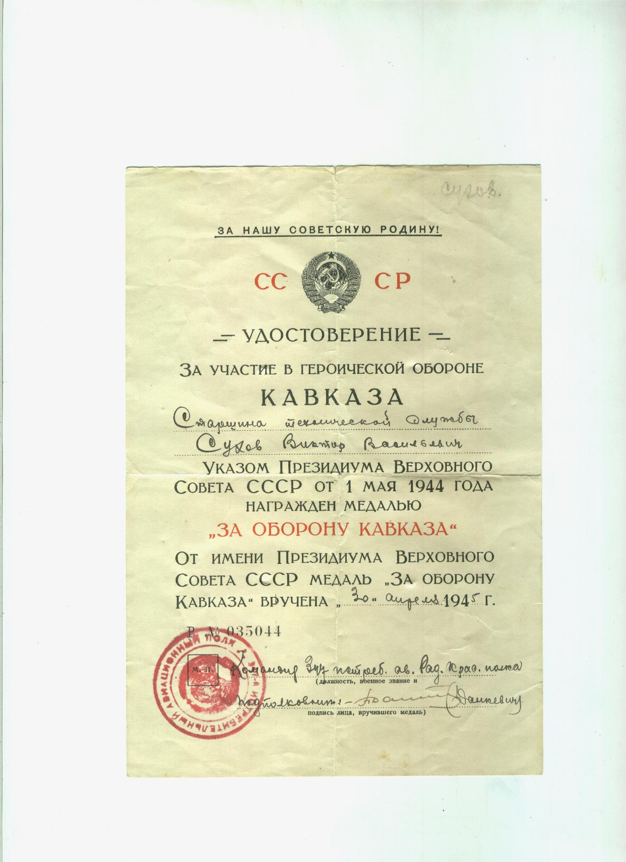
Медали

Slide 17
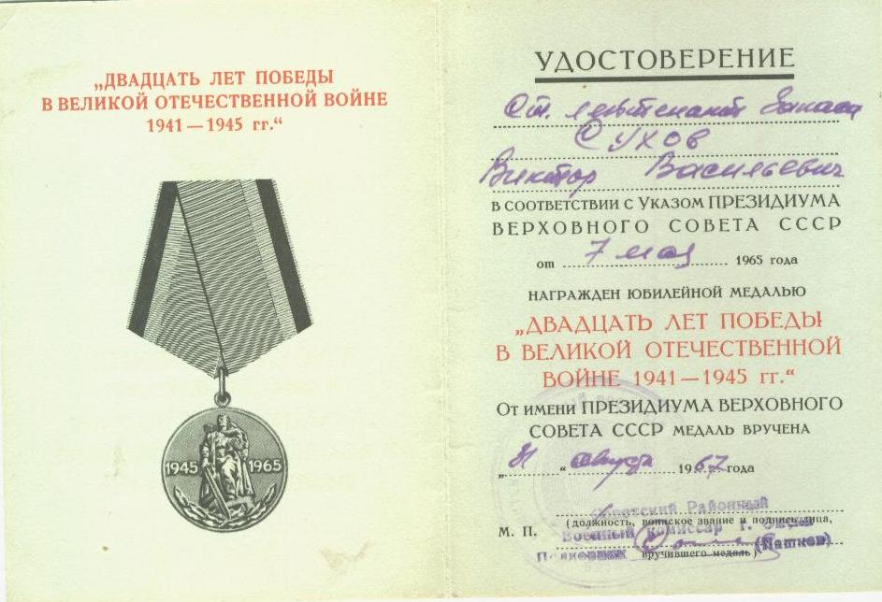

Slide 18
Послевоенные годы.
С 1946 года работает на 6-й Картфабрике инженером, 1953-1956 гг. учёба в Партийной школе. Член КПСС с 1944 года. С 1957 года работает председателем рабочего комитета Великорусского совхоза. На любой работе, в любой должности Виктор Васильевич проявлял себя как ответственный, добросовестный работник, хороший товарищ. Кроме боевых медалей дедушка награждён медалями за освоение целинных земель, за доблестный труд.

Slide 20
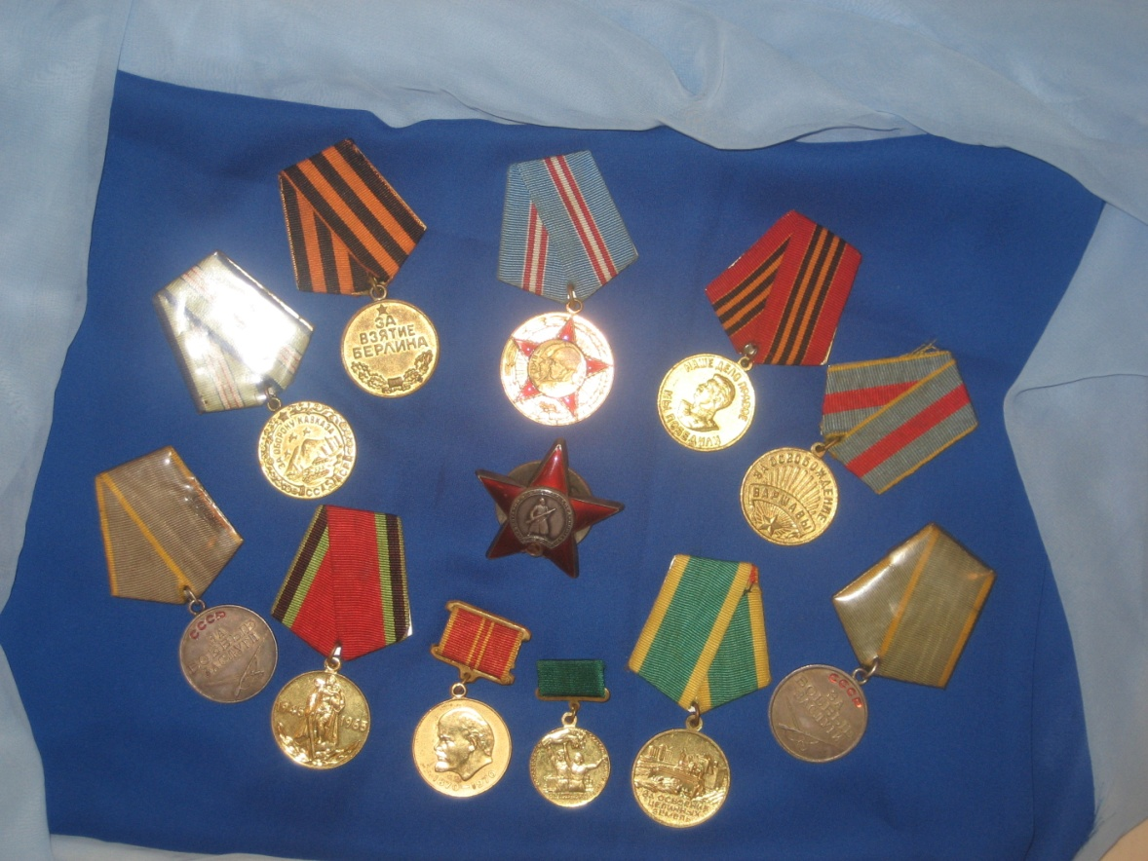
Награды

Slide 21
Используемая литература:
Открытые интернет - источники.
Архивные документы, взятые с сайта «Подвиг народа»
Документы из личного архива.

